Slide 1
Lägesbild Gävleborg
Seminarium om psykisk ohälsa och suicid
Susanna Mixter, utredare samhällsmedicin, Region Gävleborg
Susanna.mixter@regiongavleborg.se

Slide 2
Innehåll
Aktuell suicidstatistik
Skillnader mellan grupper
  Ålder
  Kön
  Länet kontra riket
Aktuella undersökningar om psykisk ohälsa i Gävleborg

Slide 3
Om statistik om suicid
Säkra självmord (”avsiktlig självdestruktiv handling”) kombineras ofta med mindre säkra självmord (”skadehändelse med oklar avsikt”)
Finns också ett mörkertal
Dödsorsaker har en viss eftersläpning och finns just nu till och med 2022
Små förändringar i antalet fall ger stora utslag särskilt i kommuner med få invånare (i den här presentationen visas endast länet & riket)
Statistiken presenterar ofta som medelvärden över flera år
Ålderstandardiserade dödstal tar även hänsyn till skillnaderna i ålder mellan grupperna
Notes:
Först, bara en kort genomgång av hur viktigt det är att förstå vilka siffror och benämningar som statistiken bygger på.
Säkra självmord har diagnoskoden ”avsiktlig självdestruktiv handling”. Det är alltså de konstaterade fallen. Därtill finns det ett antal fall där dödsorsaken av någon anledning är oklar och man därför inte vet om det är ett självmord eller inte. Till exempel kan det vara singelolyckor. Det finns också ett mörkertal.
I socialstyrelsens dödsorsaksregister finns en viss eftersläpning och just nu finns det data till och med 2022.
I Gävleborg har vi många kommuner med få invånare. Eftersom data ofta presenteras i form av antal döda per 10 000 eller 100 000 invånare kan detta slå väldigt fel för de små kommunerna. En liten skillnad från ett år till ett annat kan se ut som en väldigt stor svängning i statistiken. Därför har vi valt att inte visa kommunsiffror i den här presentationen utan endast hålla oss till Gävleborg med riket som referens.
Eftersom det kan vara väldigt stora skillnader från ett år till ett annat presenteras statistiken ofta som medelvärden över flera år, vilket är ett sätt att jämna ut topparna och dalarna i statistiken.

Slide 4
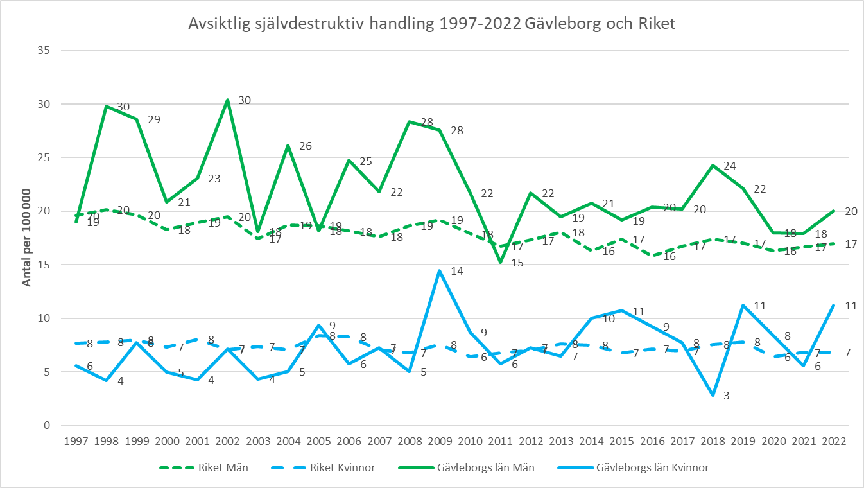
Konstaterade fall 1997-2022
Källa: Socialstyrelsens dödsorsaksregister, bearbetning figur samhällsmedicin
Notes:
Här ser ni statistik över avsiktlig självdestruktiv handling (dvs konstaterade fall) mellan åren 1997-2022 för länet respektive riket. De heldragna linjerna representerar män respektive kvinnor i Gävleborgs län, medan de streckade linjerna representerar riket. Eftersom statistiken inte är justerad på något sätt så ser det ut som att det är ganska stora svängningar. Vi får också komma ihåg att skalan går mellan 0-35 av 100 000 invånare.

Slide 5
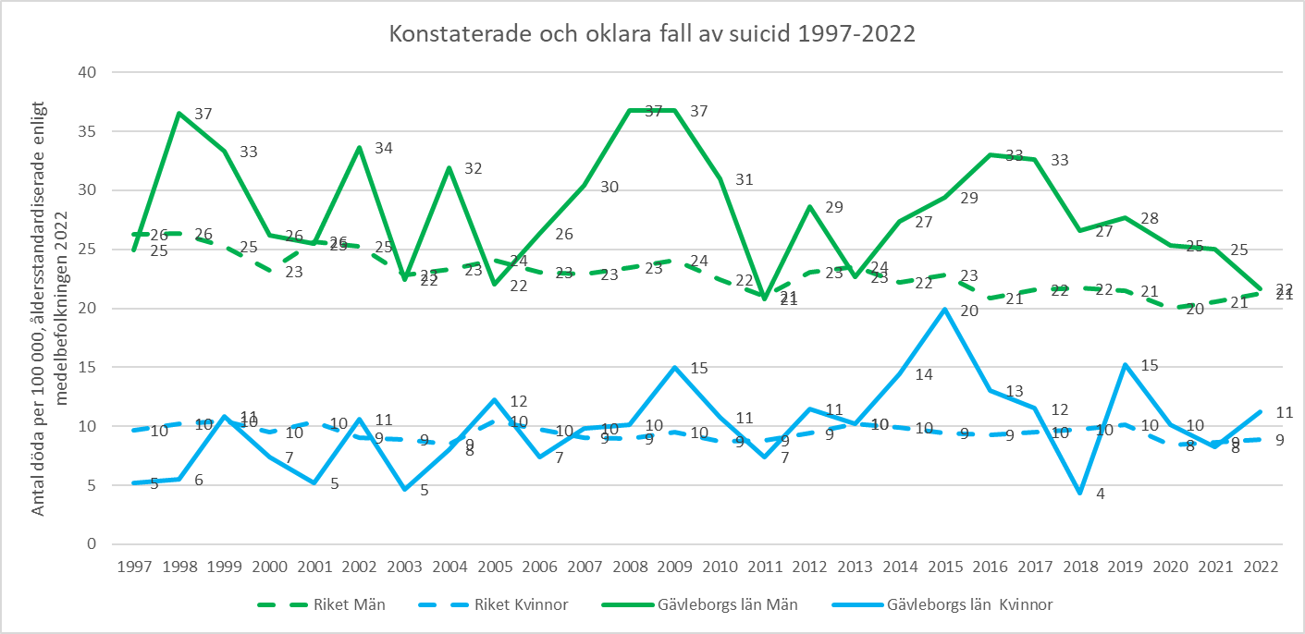
Konstaterade och oklara fall 1997-2022
Källa: Socialstyrelsens dödsorsaksregister, bearbetning figur samhällsmedicin
Notes:
Här ser vi samma år, samma intervall men där konstaterade och oklara fall har lagts ihop. Här finns en liten men inte obetydlig skillnad mellan de två figurerna

Slide 6
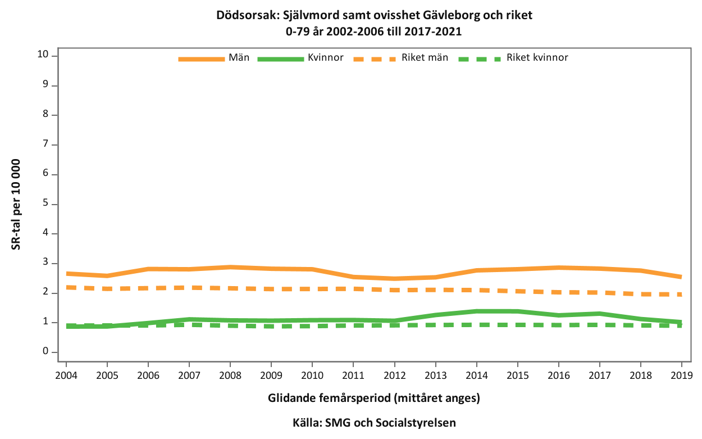
Konstaterade och oklara fall med glidande femårsperiod
Notes:
SR-tal per 10 000: Innebär skador i relativa tal, antal per 10 000 invånare

Slide 7
Sammanfattning statistik
Mellan 2017-2021 dog 177 män och 67 kvinnor i dödsorsak suicid (klara & oklara fall)
Signifikant fler i Gävleborg för män men i nivå med riket för kvinnor
Flest andel suicid sker i åldersgruppen 45-64 år (NASP 2021)
För unga, vars dödlighet generellt är låg, är suicid en vanlig dödsorsak
Att det är unga människor gör att antalet ”förlorade levnadsår” blir högre jämfört med många andra dödsorsaker
Förutom tragedin för den enskilde tillkommer ett stort psykiskt lidande och försämrad hälsa hos anhöriga och andra berörda

Slide 8
Aktuella undersökningar om psykisk ohälsa
LUPP (Lokal uppföljning av ungdomspolitiken)
  Målgrupp: Åk 8 och Åk 2 på gymnasiet samt unga vuxna (19-25 år)
  Senaste undersökningen från 2022
HLV-undersökningen (Hälsa på lika villkor)
Notes:
LUPP betyder Lokal Uppföljning av Ungdomspolitiken, och är en undersökning som genomförs i olika kommuner i Gävleborgs län på skoltid för Åk 8 och gymnasiet Åk 2, samt som en urvalsundersökning i åldersgruppen 19-25 år.
HLV-undersökningen (Hälsa på lika villkor) är en enkätundersökning som genomförs regelbundet bland befolkningen i Gävleborgs län. Åldersgruppen är 16-84+

Slide 9
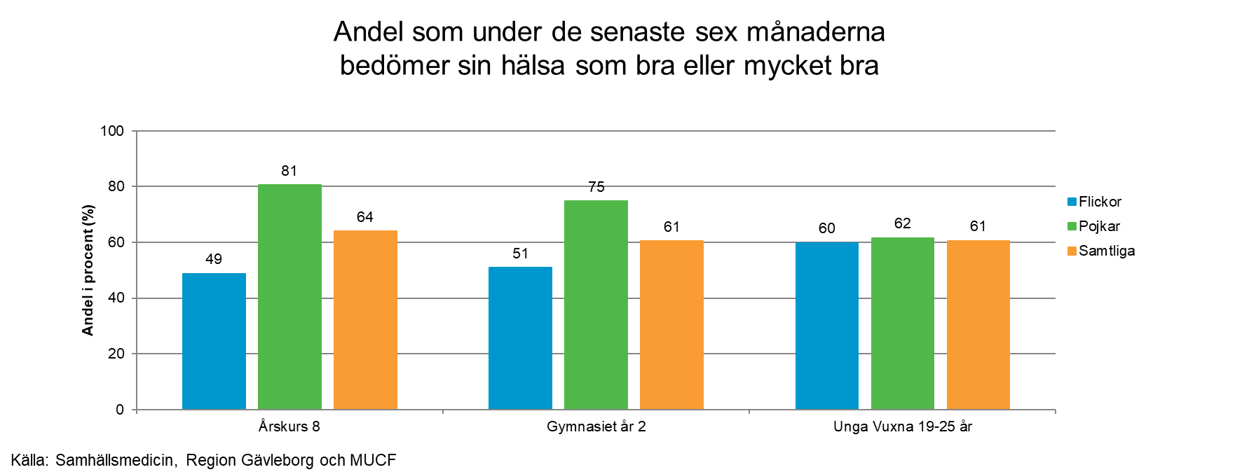
Självskattade hälsobesvär LUPP
Signifikant skillnad mellan flickor och pojkar i Åk 8 och Gy Åk 2

Slide 10
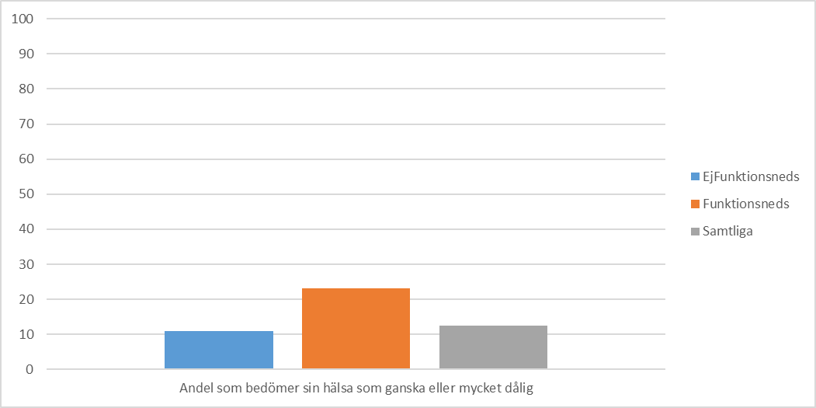
Självskattade hälsobesvär LUPP
Gruppen funktionsnedsatta – Åk 8
Andel som bedömer sin hälsa som ganska eller mycket dålig – länet Åk 8
Statistiskt säkerställd skillnad mellan grupperna

Slide 11
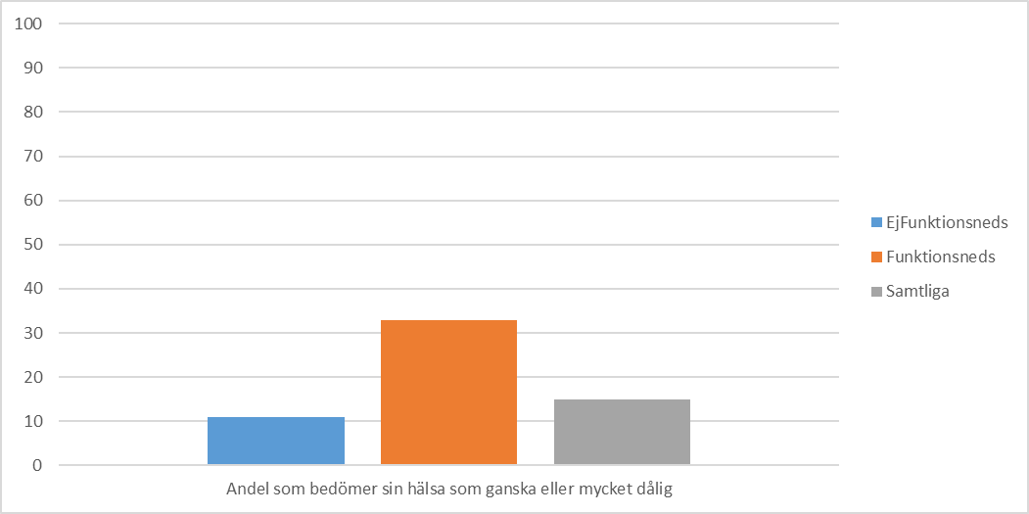
Självskattade hälsobesvär LUPP
Gruppen funktionsnedsatta – Gy Åk 2
Andel som bedömer sin hälsa som ganska eller mycket dålig – Gymnasiet Åk 2
Statistiskt säkerställd skillnad mellan grupperna

Slide 12
Sammanfattning självskattade hälsobesvär LUPP
Tjejer rapporterar fler hälsobesvär än killar. Till exempel var andelen tjejer i Åk 8 som rapporterade stress nästan tre gånger större än killar.
Skillnaderna mellan könen för rapporterade hälsobesvär är som störst i de yngre åldersgrupperna
Skillnaden mellan könen är något som också återfinns i andra undersökningar, till exempel HLV (2022) och undersökning om skolbarns hälsovanor (FHM 2023)
Fler funktionsnedsatta än icke-funktionsnedsatta bedömde sin hälsa som ganska eller mycket dålig

Slide 13
Symptom på psykisk ohälsa, HLV 2022
Källa: HLV 2022 Gävleborg16-84 år och Samhällsmedicin

Slide 14
Källa: HLV 2022 Gävleborg 16 år + och Samhällsmedicin.
Allt utom åldersklasser åldersstandardiserat

Slide 15
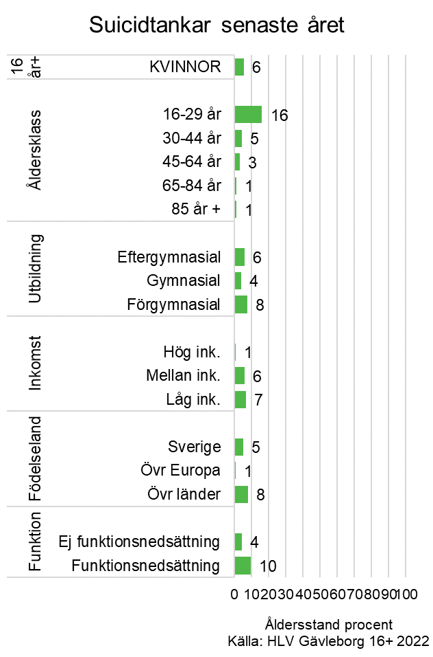
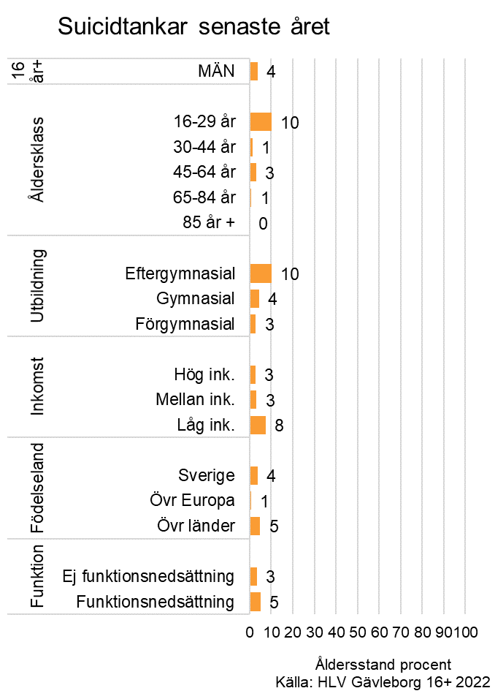
Suicidtankar det senaste året, HLV 2022

Slide 16
Referenser
MUCF och Samhällsmedicin, Region Gävleborg (2022). Lokal uppföljning av ungdomspolitiken (LUPP). Enkät från MUCF, 2022
Folkhälsomyndigheten och Samhällsmedicin, Region Gävleborg (2022). Hälsa på lika villkor (HLV). Enkät från folkhälsomyndigheten, 2022
Folkhälsomyndigheten (2023). Skolbarns hälsovanor i Sverige 2021/2022 – regionala resultat.
Socialstyrelsens dödsorsaksregister
Nationellt Centrum för Suicidforskning och Prevention (NASP)

